Slide 1
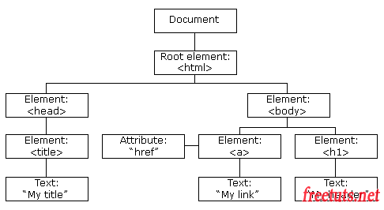
DOM là gì?
DOM là viết tắt của chữ Document Object Model, dịch tạm ra là mô hình các đối tượng trong tài liệu HTML.
Như các bạn biết trong mỗi thẻ HTML sẽ có những thuộc tính (Properties) và có phân cấp cha - con với các thẻ HTML khác. Sự phân cấp và các thuộc tính của thẻ HTML này ta gọi là selector và trong DOM sẽ có nhiệm vụ xử lý các vấn đề như đổi thuộc tính của thẻ, đổi cấu trúc HTML của thẻ, ...

Slide 2
Các thể loại DOM trong Javascript
Việc xử lý và làm việc với đối tượng HTML rất phức tạp và đa dạng, chính vì vậy javascript có cung cấp cho chúng ta nhiều phương thức, đối tượng và mỗi thành phần như vậy sẽ có những nhiệm vụ riêng biệt. Dưới đây là danh sách chia nhóm các DOM
Danh sách chia nhóm DOM:
DOM element: có nhiệm vụ truy xuất tới thẻ HTML nào đó thông qua các thuộc tính như tên class, id, name của thẻ HTML
DOM HTML: có nhiệm vụ thay đổi giá trị nội dung và giá trị thuộc tính của các thẻ HTML
DOM CSS: có nhiệm vụ thay đổi các định dạng CSS của thẻ HTML
DOM Event: có nhiệm vụ gán các sự kiện như onclick(), onload() vào các thẻ HTML
DOM Listener: có nhiệm vụ lắng nghe các sự kiện tác động lên thẻ HTML đó.

Slide 3
DOM Element trong javascript
1. Tìm thẻ HTML theo ID
Cú pháp : var element = document.getElementById('idname');
2. Tìm thẻ HTML theo tên của thẻ HTML
Cú pháp : var element = document.getElementsByTagName('tagname');
3. Tìm thẻ HTML theo tên class
Cú pháp : var element = document.getElementsByClassName('input');
4. Tìm thẻ HTML theo cú pháp của Selector CSS
Cú pháp : var element = document.querySelectorAll("selector.css");
➔ Kết quả trả về là mảng object.

Slide 4
Thêm sự kiện (Event) bằng Javascript
Cú pháp :
elementObject.eventName = function(){
// do something
};
elementObject.addEventListener('eventName', function(e){
// do something
});

Slide 5
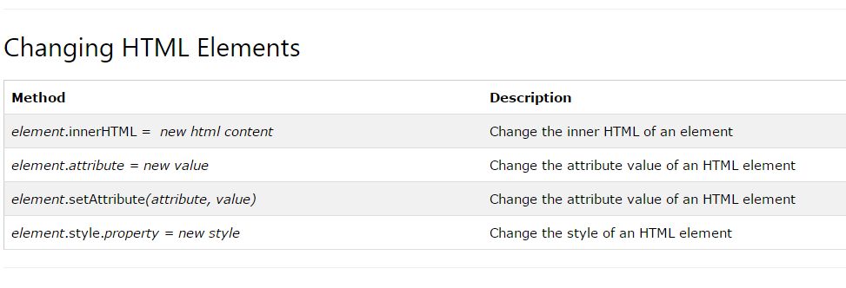
DOM HTML trong Javascript
1. Thay đổi và lấy nội dung bên trong thẻ HTML
Cú pháp : var html = document.getElementById("content").innerHTML
2. Thay đổi và lấy giá trị thuộc tính thẻ HTML bằng Javascript
Cú pháp : document.getElementById("element").attributeName = "new value";
Cú pháp: var value = document.getElementById("element").attributeName;

Slide 6
DOM CSS trong Javascript
1. Thay đổi CSS bằng Javascript
Cú pháp : document.getElementById("object").style.cssName = 'something';
Cú pháp : var value = document.getElementById("object").style.cssName;
➔ Trường hợp thuộc tính có dấu gạch ngang như: font-size, line-height, margin-bottom thì thuộc tính đó trong style sẽ có tên là fontSize, lineHeight, marginBottom ,nghĩa là sẽ bỏ đi dấu gạch ngang và viết hoa ký tự đầu tiên của chữ thứ hai.

Slide 7
BOM là gì? BOM trong javascript
BOM là chữ viết tắt của Browser Object Model, hay còn gọi là các đối tượng liên quan đến trình duyệt browser. Mỗi browser sẽ có những đối tượng khác nhau nên nó không có một chuẩn chung nào cả, tuy nhiên để có tính thống nhất giữa các trình duyệt thì người ta quy ước ra các loại BOM sau:
window
screen
location
history
navigator
popup
timing
cookies

Slide 8
BOM - Window trong Javascript
1. Xác định kích thước của trình duyệt
// lấy chiều cao
var heightBrowser = window.innerHeight;
// lấy chiều rộng
var widthBrowser = window.innerWidth;
2/ Mở một cưa sổ với lệnh window.open() – Đóng cửa sổ với lệnh window.close()
Cú pháp: window.open(url, name, options)
Trong đó:
url : là đường dẫn website bạn muốn mở
name: là tên bạn đặt cho cửa sổ này
options: là một chuỗi các thông số được cách nhau bởi dấu phẩy, sau đây là các thông số thông dụng:
height=pixels : chiều cao của cửa sổ
width=pixels: chiều rộng của cửa sổ
top=pixels: vị trí hiển thị cửa sổ so với lề trên
left=pixels: vị trí hiển thị cửa sổ so với lề trái
menubar=yes|no|1|0: có hiển thị thanh menu hay không?
resizable=yes|no|1|0: có hiển thị biểu tượng resize cửa sổ hay không?
scrollbars=yes|no|1|0: có hiển thị thanh cuộn hay không?
status=yes|no|1|0: có hiển thị thanh trạng thái hay không?
titlebar=yes|no|1|0: có hiển thị titlebar hay không?
toolbar=yes|no|1|0: có hiển thị toolbar hay không?
fullscreen=yes|no|1|0: có hiển thị biểu tượng fullscreen hay không?

Slide 9
BOM - Location điều hướng và xử lý URL trong Javascript
window.location.reload(url) - tải lại trang web
window.location.replace(urr) - ghi đè trang web
window.location.assign(url) - load một trang mới
Thuộc tính của Location:
Và đây là danh sách các thuộc tính đầy đủ cho đối tượng location này:
hash: thiết lập hoặc lấy phần sau dấu # của URL
host: thiết lập hoặc lấy hostname và port number của URL
hostname: thiết lập hoặc lấy hostname
href: thiết lập hoặc lấy URL
origin: trả về protocal, hostname và port number của URL
pathname: thiết lập hoặc lấy path name của URL
port: thiết lập hoặc lấy port của URL
search: lấy phần query string của URL

Slide 10
BOM - Screen trong Javascript và History trong Javascript
1. Lấy width và height của màn hình
document.write("With screen: " + screen.width + "<br/>");
document.write("Height screen: " + screen.height);
2 Đi tới một trang nào đó trong history
history.back() : trở lại trang trước
history.forward() : đi tới trang kế tiếp
history.go(number): đi tới một trang:
nếu number âm thì tính từ trang hiện tại trừ đi number
nếu number dương thì tính từ trang hiện tại cộng với number

Slide 11
setTimeout() và setInterval() trong Javascript
1. Hàm setTimeout() trong Javascript
Hàm setTimeout() dùng để thiết lập một khoảng thời gian nào đó sẽ thực hiện một nhiệm vụ nào đó và nó chỉ thực hiện đúng một lần.
var do_alert = function(){
alert("Chào mừng bạn đến với freetuts.net");
};
, 3000);
2. Hàm clearTimeout() trong Javascript
Xóa đi nhiệm vụ mà ta đã thiết lập ở hàm setTimeout();
<script language="javascript">
var do_alert = setTimeout(function(){
alert("Chào mừng bạn đến với freetuts.net");
}, 3000);
function clearAlert()
{
clearTimeout(do_alert);
}
</script>

Slide 12
setTimeout() và setInterval() trong Javascript (tiếp)
1 Hàm setInterval() trong Javascript
Hàm setInterval() có cú pháp và chức năng giống như hàm setTimeout(), tuy nhiên với hàm setInterval() thì số lần thực hiện lã mãi mãi.
setInterval(function()
{
alert("Chào mừng bạn đến với freetuts.net");
}, 3000);
2 Hàm clearInterval() trong Javascript
Tương tự như hàm clearTimeout(), hàm clearInterval() sẽ xóa đi nhiệm vụ mà ta đã thiết lập trong hàm setInterval(), và ta cũng phải đặt setInterval() trong một biến thì mới clear được.
var interval_obj = setInterval(function(){
alert("Chào mừng bạn đến với freetuts.net");
clearInterval(interval_obj);
}, 3000);

